Slide 1
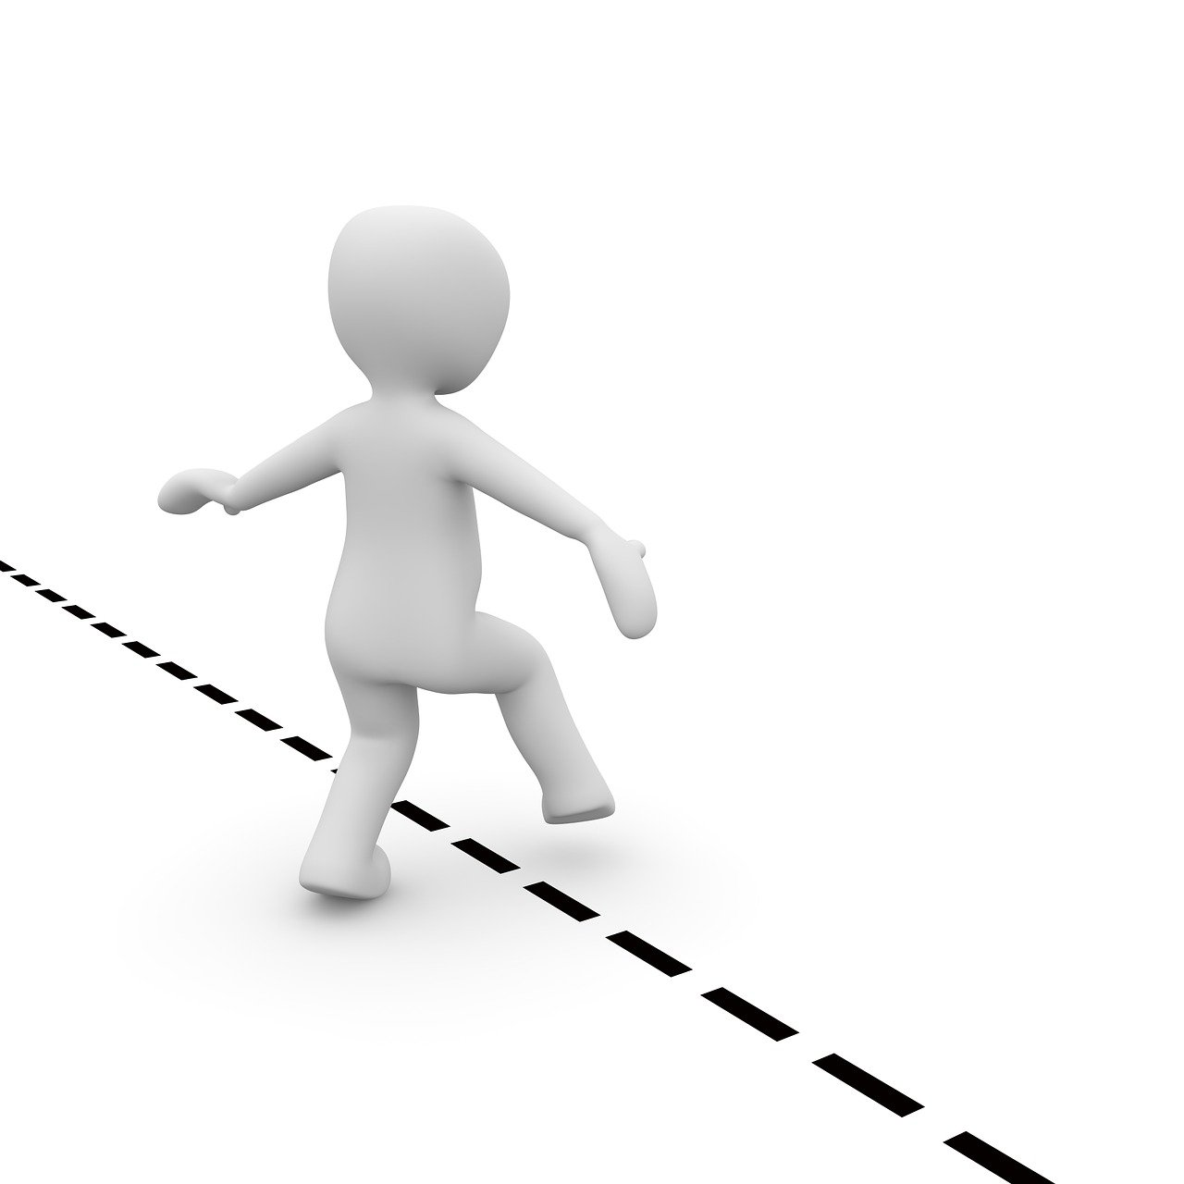
Psycho-educatie
Grenzen ervaren
Deel 4
Notes:
Materialen
werkblad – grenzen ervaren – deel 1 (gemaakt in les 1)
Optioneel: Geprint blad met de schaalverdeling per leerling
Voorbereiding: lees de lesvoorbereiding door en print evt de bijlagen
Introductie van de les voor de docent:
Het ervaren van je eigen grenzen is een belangrijk thema in onze lessenreeks. Jongeren met een TOS hebben vaak moeite met het uiten van hun behoeften en gevoelens, wat kan leiden tot misverstanden en frustraties. Door hun grenzen te leren kennen en te uiten, kunnen ze beter aangeven wanneer iets te veel is of wanneer ze hulp nodig hebben. Dit helpt hen situaties te vermijden die hen overweldigen.
In deze lessenserie leren de jongeren hun grens herkennen. Het ervaren en respecteren van hun eigen grenzen is een vorm van zelfzorg. Het begrip van hun eigen grenzen helpt jongeren met TOS om zichzelf beter te begrijpen. Daarnaast bevordert het kennen van hun grenzen hun zelfstandigheid en het nemen van beslissingen die in hun eigen belang zijn.
Kortom, het leren ervaren van hun eigen grenzen is cruciaal voor jongeren met een taalontwikkelingsstoornis. Het helpt hen bij hun communicatie, emotionele regulatie, zelfbewustzijn en algemene welzijn. Dit stelt hen in staat beter om te gaan met de uitdagingen van hun taalstoornis en bevordert hun persoonlijke ontwikkeling en zelfvertrouwen.
©Afbeelding:

Slide 2
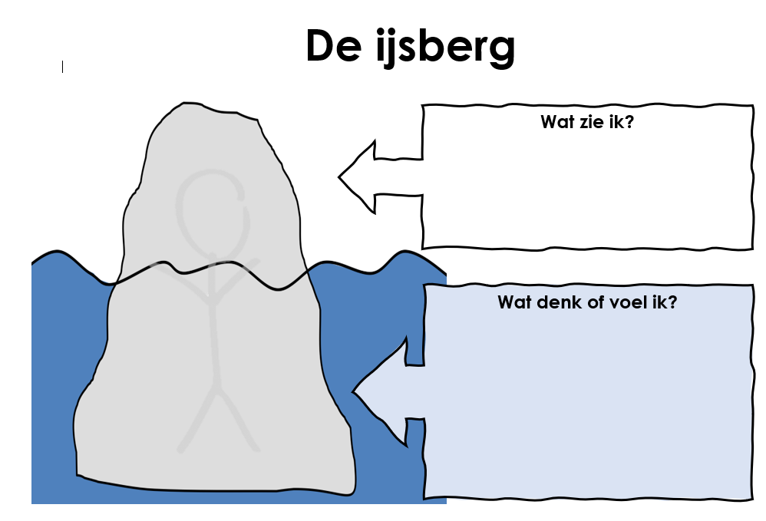
Wat hebben we de vorige les gedaan?
Je hebt nagedacht over verschillende situaties
Wat zie je aan jouw buitenkant
Wat voel je aan de binnenkant.
Notes:
Herhaal héél kort even waar de vorige lessen over gingen. Bespreek ook kort het huiswerk uit de vorige les.

Slide 3
“Zorg goed voor jezelf door NEE te durven zeggen”
Notes:
Grenzen hebben een doel: jou beschermen waar het nodig is.

Slide 4
Aan het einde van deze les…
Je hebt geoefend met herkennen van je eigen grens
Je hebt geoefend met het herkennen van de grens van de ander.
Notes:
Bespreek de lesdoelen
©Afbeelding: Shutterstock

Slide 5
Waar is de grens?
Notes:
Leg uit: In de eerste les hebben we een schaalverdeling gemaakt met jouw grens met eten.
Vandaag gaan we met zo’n zelfde schaalverdeling kijken naar andere grenzen.
Neem met de klas de schaalverdeling door en bekijk de overeenkomsten met de schaalverdeling met eten die ze in les 1 hebben gemaakt.
©Afbeelding: Tineke Post

Slide 6
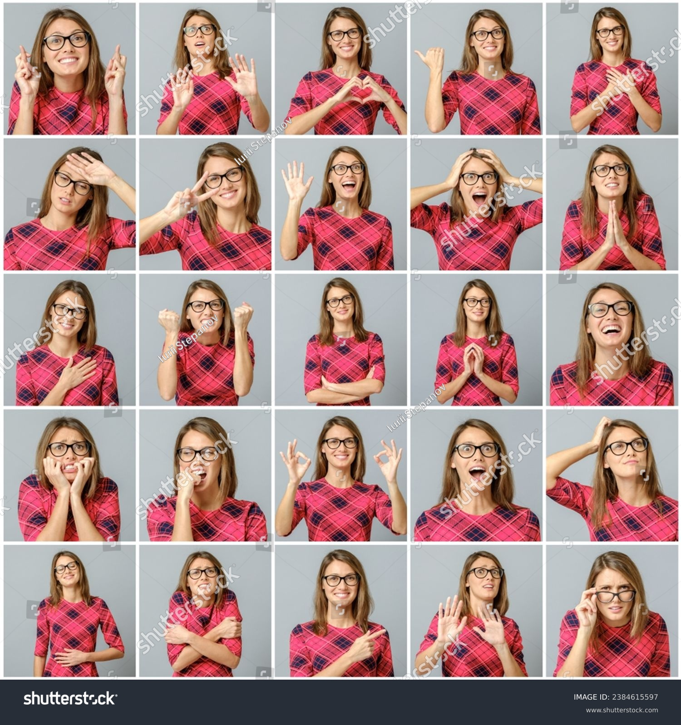
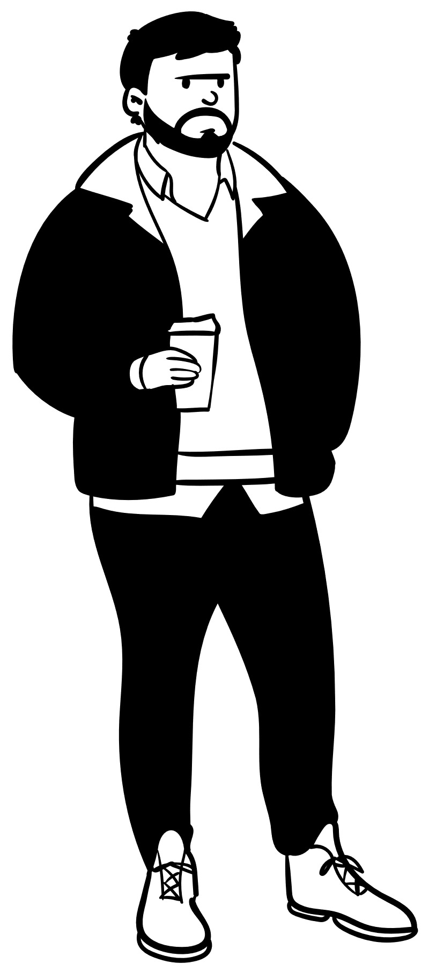
Rollenspel
Notes:
Wat gaan we doen?
We doen een rollenspel en bespreken samen waar op de schaalverdeling de verschillende rollen binnen dit spel zitten (perspectief nemen) Bespreek met de groep waarom ze denken dat iemand ergens op de lijn zit en waar je dat aan kan merken.
De stem en de mimiek helpen bij het herkennen van en grens.
Instructie:
De logopedist en mentor doen een rollenspel en jullie kijken mee. Soms stoppen we het rollenspel even en bespreken we samen waar op de schaalverdeling van de grens we ons bevinden. Waarom denk je dat?
NOTE: Rollenspel opbouwen in fases, docent stopt elke keer en vraagt de klas: waar zit ik nu op de lijn van de grens?
©Afbeelding: Microsoft Stockafbeeldingen en Shutterstock

Slide 7
Waar is de grens ….
Notes:
Situatie:
Je ouders zeggen dat je de telefoon moet wegleggen
Je ouders zeggen dat je NU moet afsluiten bij het gamen / tv kijken maar jij bent nog niet klaar en wilt doorgaan.
Docent vraagt om je mobiel in te leveren en je doet dit niet
Docent legt iets uit in de klas, jij praat er steeds doorheen.
Kunnen de leerlingen ook een situatie bedenken waarbij ze voelden dat iemand over hun grens ging? Hoe reageerden ze? Kon de ander aan hun stem of mimiek zien dat ze over de grens gingen? (maak evt de koppeling met de eerder gemaakte ijsbergoefening).
Speel bij elk rollenspel eerst heel mild en rustig. Daarna stop je en bespreek je: Waar zit ik nu denk je? Ga je al over een grens? Hoe zie/hoor je dat? Speel daarna door en zoek nog verder een grens op door de intonatie of de houding te intensiveren.
Hoe klinkt de stem van de ander? Hoe kijken ze? Kan de leerling aangeven op de lijn waar ze denken dat de ander zit?
Bespreek samen: Wanneer ga je een grens over de grens bij een ander?
Waarom denk je dat? Waaraan kun je de grens van de ander/jezelf herkennen? Let op intonatie en mimiek (en een kriebel in je buik of boze gevoelens)!
©Afbeelding: Tineke Post

Slide 8
Hoe is het gegaan?
Hoe kun je merken dat je over een grens gaat bij jezelf? Waar kun je op letten?
Hoe kun je merken dat je over een grens gaat bij de ander? Waar kun je op letten?
Notes:
©Afbeelding: Tineke Post

